Slide 1
Propulsor de íons
Nome: Yasmin Catherinne Conceição Bastos
Nome: Maria Eduarda de Araújo Souza

Slide 2
Sumário:
O que é?
Como funciona?
Onde foi usado?

Slide 3
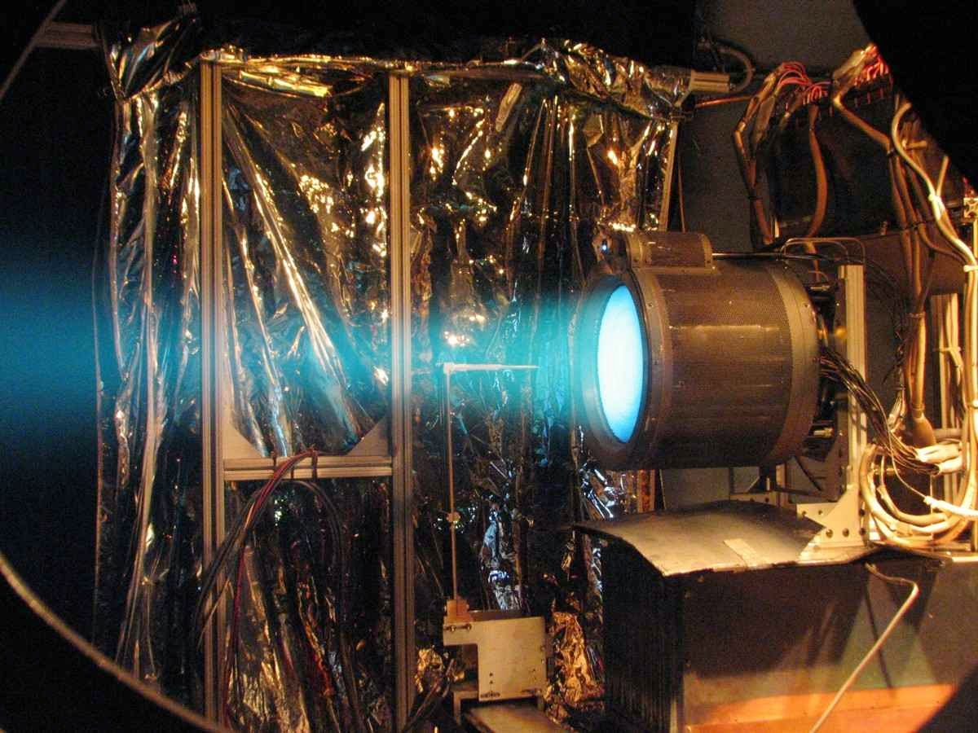
O que é?
É uma forma de propulsão elétrica muito utilizada para impulsionar aeronaves, criando o “empurrão” que acelera os íons, que se movimentam por eletricidade.

Slide 4
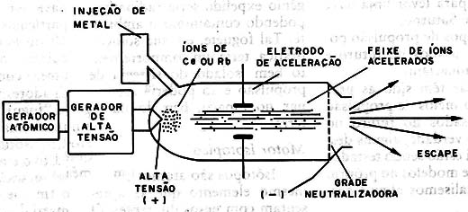
Como Funciona ?
O propulsor usa energia elétrica para criar partículas magneticamente carregadas de combustível, geralmente na forma do gás xênon, acelerando essas partículas, em altíssimas velocidades.

Slide 5
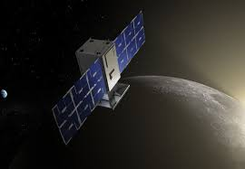
Onde foi usado?
Nos foguetes convencionais e satelites da NASA, a velocidade de exaustão é limitada pela energia química armazenada nas ligações moleculares do combustível, limitando a impulsão do propulsor a 5 km/s

Slide 6
Thank you!

